Slide 1



Prédiction de la catégorie du produit (ML)
Classification en Marketing
Réalisée par :
- Asmae MOUBARRIZ
- Achraf AKRACHE

Slide 2
PLAN
01
02
03
04
05
INTRODUCTION
Présenter le projet et la problématique
DEFINITIONS
Définir les modéleset méthodes utilisée
DEMARCHE
Présenter les différents approches suivi
RESULTAT
Présenter les résultats obtenu
CONCLUSION
Résumer les approches et Justifier le choix du model

Slide 3


01
INTRODUCTION

Slide 4

Problématique
Comment personnaliser et recommander des produits pertinents aux utilisateurs afin d'améliorer l'expérience client et augmenter le taux de conversion ?

Slide 5
DataSet
Notre jeu de données contient des profils utilisateurs essentiels pour la prédiction des catégories des produits ces profils ce caractérise par un Age , Sexe , Location , Intérêts , Revenu , Total d’achat et une catégorie de produit préférée qu’on veut prédire par la suite.

Slide 6
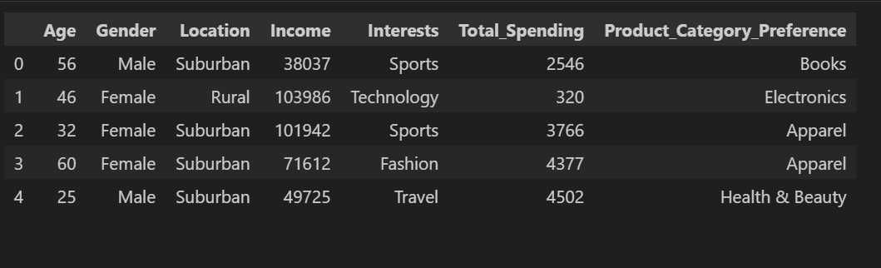
DataSet

Slide 7
02
DEFINITIONS

Slide 8
Modèles Utilisés
Decision Tree
Random
Forest
KNN
Pour prédire les classes de l’échantillon , il calcul la distance entre cet échantillon et tous les échantillons d’entraînement
Dans chaque noeud l’algorithme choisit la meilleure caractéristique celle qui maximise la séparation des classes pour diviser les données en sous-ensembles
chaque arbre est construit à partir d’un échantillon aléatoire des données d’entraînement

Slide 9
Méthodes Utilisée
SKEWNESS
SCALER
SMOTE
La fonction fit_transform calcule la moyenne et l’écart type de chaque colonne dans data et utilise ces valeurs pour standardiser les donnés
Traitement du déséquilibre des données (génération des valeurs manquantes)
Calcule du coefficient d’asymétrie avec la fonction .skew()

Slide 10
03
DEMARCHE

Slide 11
PHASES DE RÉALISATION
EXPLORATION
I
PRÉ TRAITEMENT
II
ENTRAINEMENT
III

Slide 12
Phase Exploration
Corrélations des colonnes numériques
15 colonnes
1000 lignes
Étape 2
Étape 4
Étape 1
Étape 3
Chargement des données
Plot des colonnes catégoriques

Slide 13
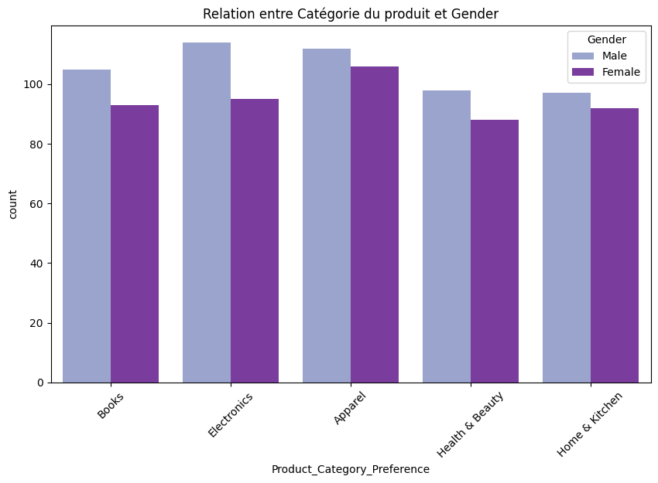
Gender Plot

Slide 14
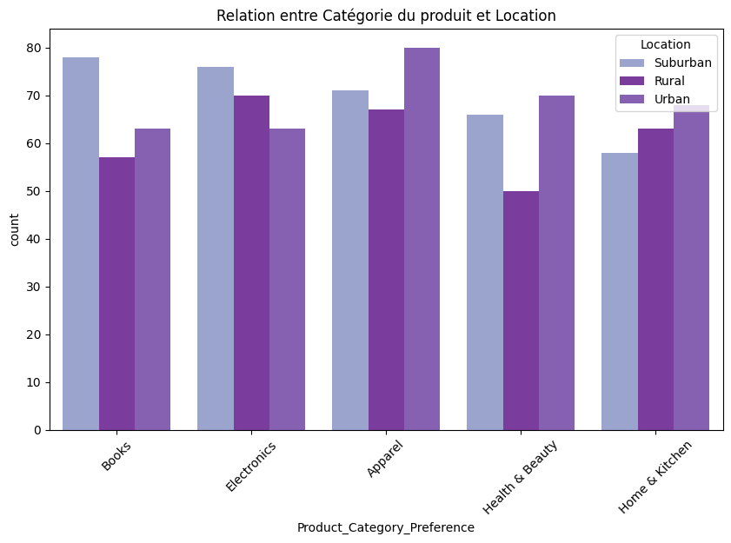
Location Plot

Slide 15
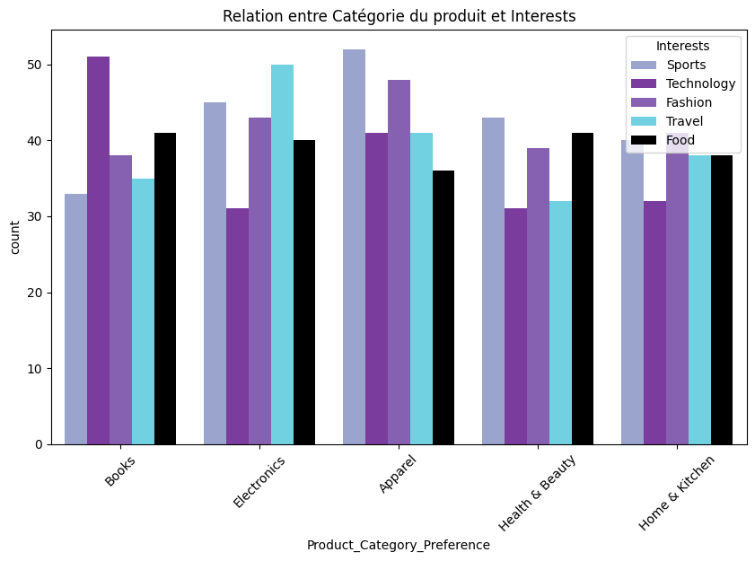
Intrests Plot

Slide 16
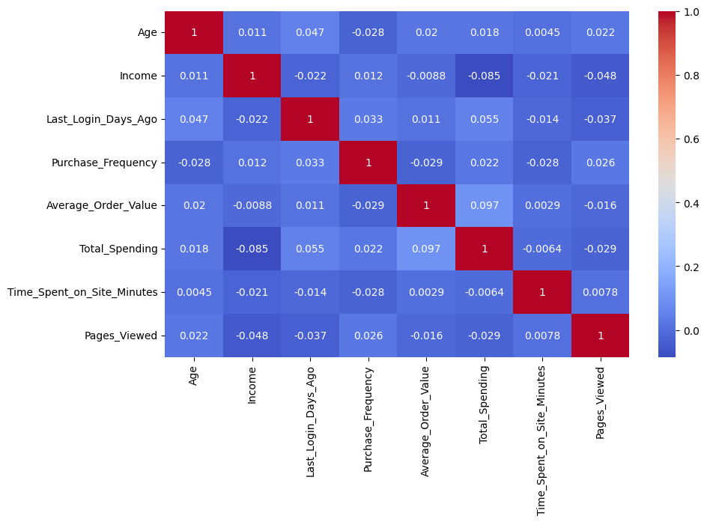
Matrice de Corrélation

Slide 17
Phase de pré-traitement
Null et Duplications
Asymétrie
Suppression de colonnes inutiles
Sauvegarde

Slide 18
Phase Entraînement
Traiter le déséquilibre des données
Standardisation des valeurs
Étape 2
Étape 4
Étape 1
Étape 3
Encodage des variables
Split :
20% Test
80% Entraînement

Slide 19
ESSAI 1 Label encoding

Slide 20
Phase d’Entraînement
39%
KNN
Max Cross Validation
30%
Decision Tree
Max Cross Validation
29%
Random
Forest
Max Cross Validation

Slide 21
ESSAI 2 One-Hot encoding

Slide 22
Phase d’Entraînement
56%
KNN
Max Cross Validation
55%
Random
Forest
Max Cross Validation
30%
Decision Tree
Max Cross Validation

Slide 23
04
RESULTAT

Slide 24
Classification Report (KNN)
 | Précision | Recall | F1-score
Apparel | 0,18 | 0,28 | 0,22
Books | 0,13 | 0,12 | 0,12
Electronics | 0,22 | 0,18 | 0,20
Health & Beauty | 0,16 | 0,18 | 0,17
Home & Kitchen | 0,25 | 0,16 | 0,19

Slide 25
0,56
0,32
0,25
Max cross-validation score
Mean cross-validation score
Min cross-validation score

Slide 26
05
CONCLUSION

Slide 27
—KNN
Le modèle KNN donnent le score maximale et minimale le plus élevé avec la validation croisée, et les hyperparamètres fixé comme suit :
Metric = ‘manhattan’,
N_neighbors=3,
Weights=‘distance’

Slide 28
RESOURCES
DataSet
https://www.kaggle.com/datasets/kartikeybartwal/ecommerce-product-recommendation-collaborative
https://intuitivetutorial.com/2023/04/07/k-nearest-neighbors-algorithm/
https://blog.gopenai.com/decision-tree-algorithm-484ec33387f9
https://www.turing.com/kb/random-forest-algorithm
https://www.w3schools.com/python/python_ml_knn.asp
https://www.w3schools.com/python/python_ml_knn.asp

